Slide 1
Projet OPIEVOY Migration didacticiel Storyboard v2
Module : Découvrir Outlook et la messagerie – temps estimé total : 7’ 00
Chef de projet IL : P. MORIN
Chef de projet client : Brigitte LECHAPELIER

Slide 2
Module : Découvrir Outlook
Visuel écran
Actions | Texte écrit | Voix | Commentaires
Slide 1 : définition des objectifs de la leçon |  | idem texte écrit | Temps estimé 1’ 50’’
Bienvenue dans cette nouvelle leçon qui a pour objectif de :
vous familiariser avec Outlook 2010
en vous présentant ses principales composantes en matière de messagerie et d’agenda.
Sur bouton retour :
Sur bouton suivant :

Slide 3
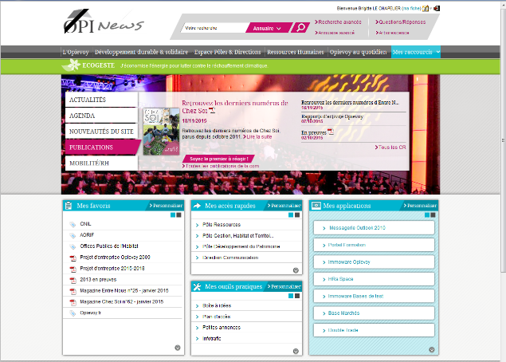
Module : Découvrir Outlook
Visuel écran
Actions | Texte écrit | Voix | Commentaires
Slide 2 : Apparition écran portail Opievoy Apparition cadre rouge Zoom sur détail mes applications Clic sur Mess. Outlook 2010 |  | idem texte écrit | On met alors en avant le bouton « Personnaliser »
Outlook 2010 est l’outil bureautique utilisé par l’OPIEVOY et dont nous allons explorer l’Agenda et la Messagerie .
Vous pouvez vous y connecter de plusieurs manières.
Quand vous êtes sur le portail Opievoy, vous pouvez y accéder en cliquant sur le lien « Messagerie Outlook 2010 » du pavé « Mes applications ».
Rappel :
Le lien sur cette messagerie n’apparaîtra que si vous l’avez activé en personnalisant vos applications.
Cliquez dessus…
…et voyons comment il se présente.
Sur bouton suivant :

Slide 4
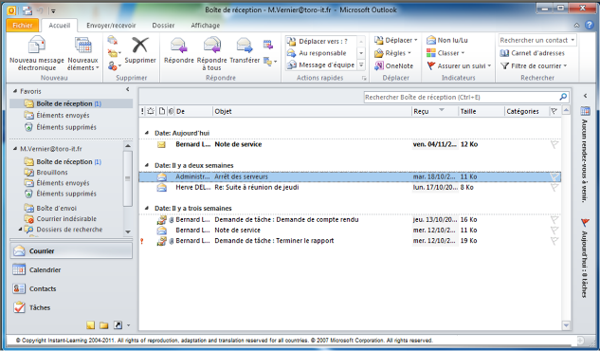
Module : Découvrir Outlook
Visuel écran
Actions | Texte écrit | Voix | Commentaires
Slide 3 : Surlignage ou encadrement des composantes en conservant l’écran principal. |  | idem texte écrit
Notre messagerie s’est ouverte sur cet écran.
Regardons ce qu’il propose.
La partie haute s’appelle le « ruban ».
Elle se compose de ces onglets.
…et d’un ensemble de commandes qui permettent de mettre en œuvre les actions disponibles.
A chaque onglet, correspond une série de commandes adaptées.
Sur bouton retour :
Sur bouton suivant :

Slide 5
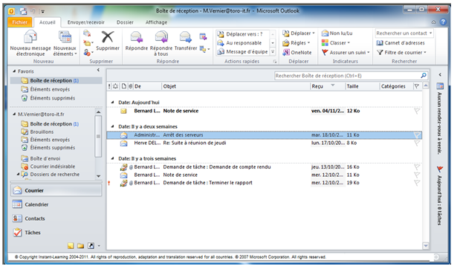
Module : Découvrir Outlook
Visuel écran
Actions | Texte écrit | Voix | Commentaires
Slide 4 : On montre chacun avec un encadré rouge |  | idem texte écrit
Dans cette partie vous allez trouver les divers outils disponibles.
Ceux qui nous concernent directement pour ce tutoriel sont le « Courrier » (messagerie) et le « Calendrier » (agenda).
Le terme « Contacts » désigne le Carnet d’adresses.
Dans notre cas, « Courrier » étant sélectionné, les dossiers et éléments relatifs au « Courrier » s’affichent dans le cadre supérieur.
Avec la même logique, s’affichent dans la partie centrale, les détails de ce qui est sélectionné à l’intérieur du « Courrier ».
Sur bouton retour :
Sur bouton suivant :

Slide 6
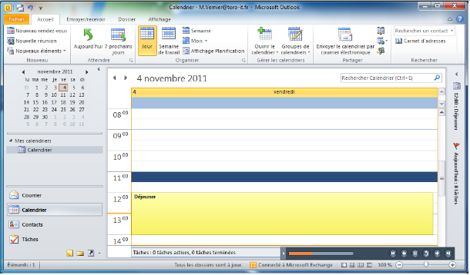
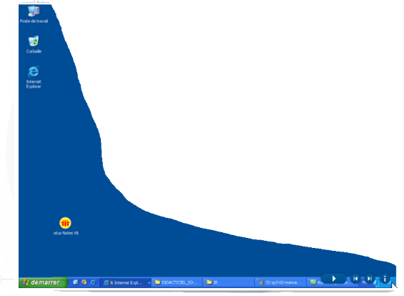
Module : Découvrir Outlook
Visuel écran
Actions | Texte écrit | Voix | Commentaires
Slide 5 : L’apprenant clique sur le calendrier Slide 6 : Slide 7 : |  | idem texte écrit
Enfin, c’est ici que vous allez pouvoir afficher la barre des tâches et le volet de lecture.
Sélectionnez « Calendrier » et voyez ce qui se passe !
La partie gauche et la partie centrale se sont mises à jour.
Souvenez-vous, nous nous étions connectés via le portail OPIEVOY…
…mais vous pouvez aussi le faire à partir de l’écran Windows de votre ordinateur, en cliquant sur le raccourci si vous l’avez installé.
Sur bouton retour :
Sur bouton suivant :

Slide 7
Module : Découvrir Outlook
Visuel écran
Actions | Texte écrit | Voix | Commentaires
Slide 8 : Invitation à passer à la leçon suivante via le menu de gauche. |  | idem
Vous pouvez maintenant passer à la leçon suivante en utilisant le menu situé à gauche.
Sur bouton retour :
Sur bouton suivant :

Slide 9
Module : Découvrir la messagerie - Répondre à un message et rattacher un fichier
Visuel écran
Actions | Texte écrit | Voix | Commentaires
Slide 1 : définition des objectifs de la leçon |  | idem texte écrit | Temps estimé 2’ 20’’
Bienvenue dans cette nouvelle leçon qui a pour objectif de :
vous fournir les éléments de base vous permettant d’utiliser votre messagerie,
lire, faire suivre et répondre à un courrier,
et y joindre un document.
Sur bouton retour :
Sur bouton suivant :

Slide 10
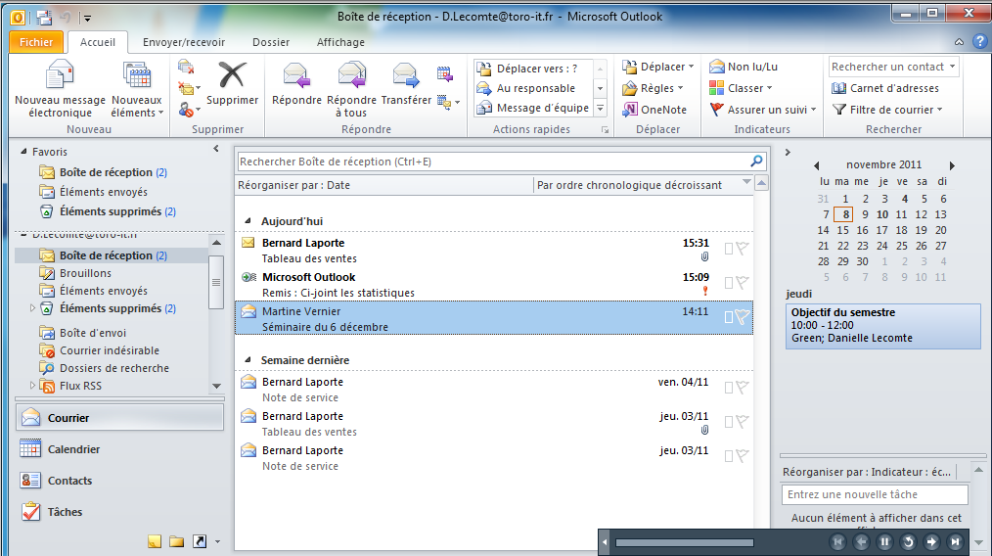
Module : Répondre à un message et rattacher un fichier
Visuel écran
Actions | Texte écrit | Voix | Commentaires
Slide 2 : écran boîte de réception |  | idem texte écrit
Nous avons vu comment se connecter à la messagerie.
Revenons maintenant dans la boîte aux lettres…
…dans laquelle nous avons reçu du courrier.
Les messages non lus sont stockés dans la boîte de
réception en caractères gras et précédés de ce symbole.
Dès qu’un message est consulté, il est considéré
comme lu, le gras disparaît et l’enveloppe s’ouvre.
Ouvrez celui qui est entouré en rouge en effectuant un double-clic…
Sur bouton retour :
Sur bouton suivant :

Slide 11
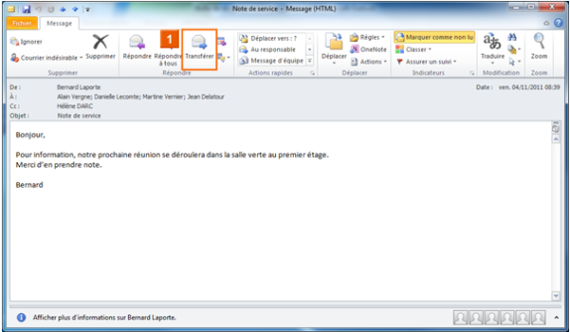
Module : Répondre à un message et rattacher un fichier
Visuel écran
Actions | Texte écrit | Voix | Commentaires
Slide 3 : écran montre un courrier ouvert |  | idem texte écrit
Nous y sommes.
Remarquez que le ruban a changé et qu’il nous offre les actions liées au traitement du courrier.
Examinons-les rapidement.
C’est avec ce bouton que vous allez pouvoir répondre à votre interlocuteur et uniquement à votre interlocuteur.
« Répondre à tous » est un bouton particulier.
Voyons cela de plus près.
Quand vous avez reçu un message qui s’adresse à plusieurs personnes, vous pouvez avoir besoin d’envoyer la réponse à l’ensemble de ceux qui l’ont reçu. Vous allez donc utiliser ce bouton.
Mais attention ! À utiliser avec modération !
Si vous avez reçu un message d’information générale adressé à 1000 personnes par exemple, si vous choisissez « Répondre à tous », votre réponse sera diffusée à tout le monde, surchargeant inutilement l’infrastructure de messagerie.
Sur bouton retour :
Sur bouton suivant :

Slide 12
Module : Répondre à un message et rattacher un fichier
Visuel écran
Actions | Texte écrit | Voix | Commentaires
Slide 4 : Écran courrier ouvert Apparition encadré rouge en cas d’échec sur choix du bouton. Clic « Répondre » |  | idem texte écrit
Si vous voulez faire suivre le courrier reçu à une autre personne, utilisez le bouton « Transférer ».
Passons à l’action ! Cliquez sur le bouton qui vous permet d’envoyer une réponse à votre interlocuteur.
Sur bouton retour :
Sur bouton suivant :

Slide 13
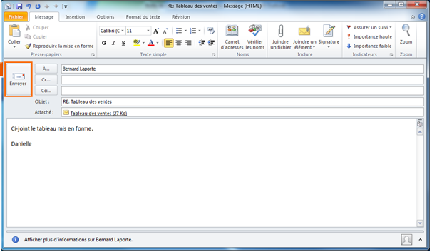
Module : Répondre à un message et rattacher un fichier
Visuel écran
Actions | Texte écrit | Voix | Commentaires
Slide 5 : on est sur un écran de réponse courrier |  | idem texte écrit
Outlook a ouvert un courrier de réponse et a directement inscrit l’adresse mail de notre interlocuteur.
Nous allons saisir pour vous l’objet et le texte du message.
Voyons quelques détails.
Le bouton « Cc » nous permet de mettre en « copie » de notre réponse d’autres interlocuteurs.
Sur bouton retour :
Sur bouton suivant :

Slide 14
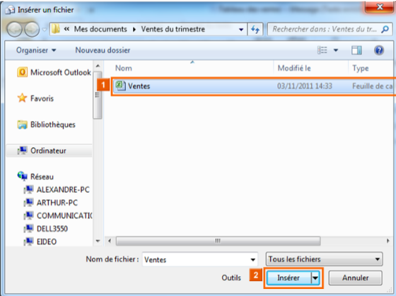
Module : Répondre à un message et rattacher un fichier
Visuel écran
Actions | Texte écrit | Voix | Commentaires
Slide 6 : retour écran de saisie réponse Insertion pièce jointe Action apprenant clic bouton Apparition cadre rouge d’aide en cas d’échec Slide 7 : Apparition fenêtre active des fichiers à attacher Sélection apprenant document à attacher Sélection apprenant « Insérer » |  | idem texte écrit
Notre message est prêt mais nous voudrions y adjoindre un document.
Cliquez sur le bouton que vous pensez être le bon pour joindre un document à notre réponse !
La fenêtre qui s’ouvre vous permettra de naviguer dans votre arborescence afin de sélectionner les documents concernés.
Sélectionnez maintenant le document entouré en rouge…
… puis « Insérer ».
Sur bouton retour :
Sur bouton suivant :

Slide 15
Module : Répondre à un message et rattacher un fichier
Visuel écran
Actions | Texte écrit | Voix | Commentaires
Slide 8 : retour courrier prêt avec document attaché Apprenant envoie le courrier Slide 9 : Retour boîte Mail |  | idem texte écrit
Nous constatons que la pièce jointe est maintenant attachée à notre courrier.
Puisqu’il est prêt à partir, envoyez-le en sélectionnant le bon bouton !
Nous sommes de retour dans notre boîte aux lettres.
Sur bouton retour :
Sur bouton suivant :

Slide 16
Module : Répondre à un message et rattacher un fichier
Visuel écran
Actions | Texte écrit | Voix | Commentaires
Slide 10 : Invitation à passer à la leçon suivante via le menu de gauche. |  | idem
Vous pouvez maintenant passer à la leçon suivante en utilisant le menu situé à gauche.
Sur bouton retour :
Sur bouton suivant :

Slide 18
Module : Créer et envoyer un courrier
Visuel écran
Actions | Texte écrit | Voix | Commentaires
Slide 1 : définition des objectifs de la leçon |  | idem texte écrit | Temps estimé 1’ 30’’
Bienvenue dans cette nouvelle leçon qui a pour objectif de :
vous fournir les éléments vous permettant de créer un nouveau courrier.
Sur bouton retour :
Sur bouton suivant :

Slide 19
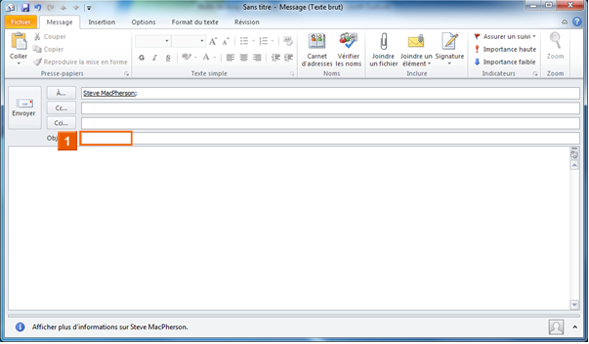
Module : Créer et envoyer un courrier
Visuel écran
Actions | Texte écrit | Voix | Commentaires
Slide 2 : écran de la boîte mail active Apprenant clique sur « Nouveau message élect. » Avec aide cadre rouge si nécessaire. |  | idem texte écrit
Nous voici à nouveau dans notre boîte courrier…
…et il nous faut créer et envoyer un message à l’un de nos interlocuteurs.
Voyons ensemble comment faire.
En observant votre écran, cliquez sur le bouton qui vous semble être le bon.
Un nouveau courrier a bien été créé.
Sur bouton retour :
Sur bouton suivant :

Slide 20
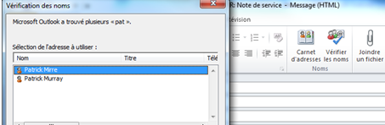
Module : Créer et envoyer un courrier
Visuel écran
Actions | Texte écrit | Voix | Commentaires
Slide 3 : écran nouveau courrier vierge ouvert. On saisit 3 lettres dans la zone de texte Apparition des adresses proposées Apprenant clic sur nom entouré en rouge |  | idem texte écrit
Il nous faut maintenant le renseigner.
Pour insérer le destinataire, nous avons plusieurs possibilités.
Si vous connaissez son adresse, vous pouvez saisir les premières lettres dans la zone de texte située à droite du « À » et Outlook va vous afficher des propositions.
Nous allons saisir les premières lettres du nom de notre correspondant.
Outlook nous propose une liste de noms.
C’est à vous !
Cliquez sur le nom qui apparaît dans le cadre rouge.
Sur bouton retour :
Sur bouton suivant :

Slide 21
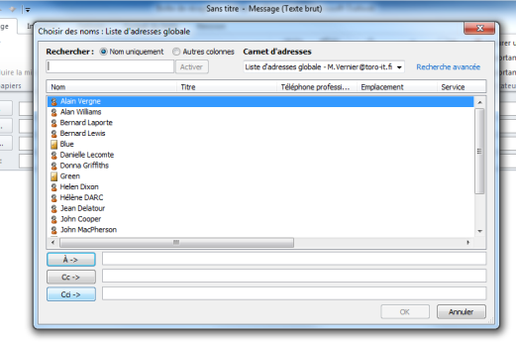
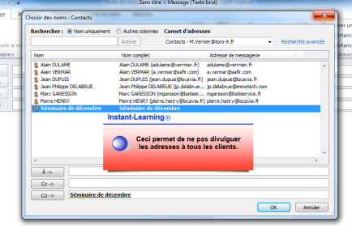
Module : Créer et envoyer un courrier
Visuel écran
Actions | Texte écrit | Voix | Commentaires
Slide 4 : Apprenant clique sur « A » avec cadre rouge si échec Slide 5 : On affiche la boîte de dialogue Apprenant sélectionne nom entouré cadre rouge Slide 6 : Apprenant sélectionne OK |  | idem texte écrit
L’adresse de notre correspondant est bien en place.
Nous allons faire un petit retour en arrière pour vous montrer une autre façon de faire qui pourrait vous être utile.
Cliquez sur le bouton « À » situé à gauche,…
…puis sélectionnez le nom entouré en rouge, dans notre exemple,…
…enfin, sélectionnez « OK » pour valider.
Sur bouton retour :
Sur bouton suivant :

Slide 22
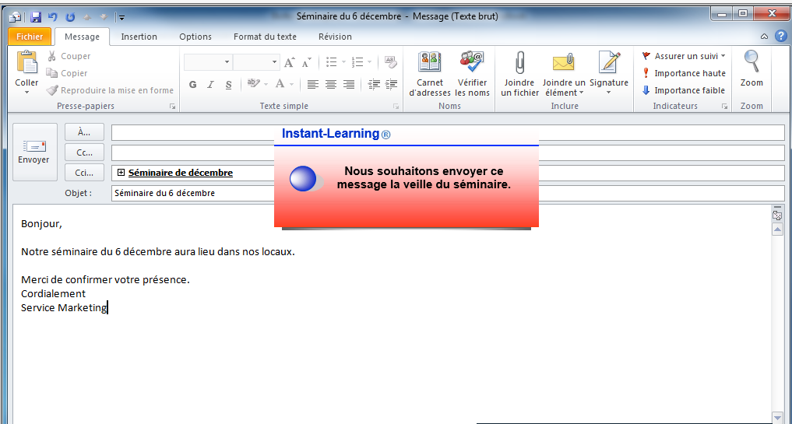
Module : Créer et envoyer un courrier
Visuel écran
Actions | Texte écrit | Voix | Commentaires
Slide 7 : revenu dans le mail adresse renseignée Saisie objet et texte message Slide 8 : Apprenant clique sur bouton « Envoyer » avec aide cadre rouge si besoin Retour boîte mail |  | idem texte écrit
L’adresse de notre correspondant est bien en place.
Nous allons saisir pour vous l’objet et le texte du message et vous pourrez l’envoyer.
Notez que renseigner « l’objet » peut avoir son importance car c’est ce que le destinataire va voir, influençant la lecture ou non-lecture de votre message.
Tout est prêt. Cliquez sur le bouton qui permet d’envoyer le courrier.
Nous sommes de retour dans notre boîte de réception, ayant terminé cette leçon.
Sur bouton retour :
Sur bouton suivant :

Slide 23
Module : Créer et envoyer un courrier
Visuel écran
Actions | Texte écrit | Voix | Commentaires
Slide 9 : Invitation à passer à la leçon suivante via le menu de gauche. |  | idem
Vous pouvez maintenant passer à la leçon suivante en utilisant le menu situé à gauche.
Sur bouton retour :
Sur bouton suivant :

Slide 25
Module : Supprimer un courrier
Visuel écran
Actions | Texte écrit | Voix | Commentaires
Slide 1 : définition des objectifs de la leçon |  | idem texte écrit | Temps estimé 1’ 20’’
Bienvenue dans cette nouvelle leçon qui a pour objectif de :
vous montrer comment supprimer un courrier,
et comment purger définitivement les éléments supprimés.
Sur bouton retour :
Sur bouton suivant :

Slide 26
Module : Supprimer un courrier
Visuel écran
Actions | Texte écrit | Voix | Commentaires
Slide 2 : objectif Ecran de la boîte aux lettres ouverte Slide 3 : Apprenant clique sur bouton « Supprimer » avec aide cadre rouge si nécessaire. Feedback style « bravo » sur succès |  | idem texte écrit
Après avoir vu comment créer, envoyer et répondre à un courrier, regardons comment les supprimer.
Sélectionnez le courrier à supprimer qui est entouré en rouge en cliquant dessus !
Un des boutons est très explicite.
Trouvez-le et cliquez dessus !
Nous pouvons constater que le courrier a disparu.
Néanmoins, s’il a bien disparu de notre boîte de réception, il est encore stocké quelque part avec tous les courriers que nous avions pu supprimer ces derniers temps.
Il est très important de vider ce stock de courriers régulièrement, pour éviter d’engorger la boîte de réception.
.
Sur bouton retour :
Sur bouton suivant :

Slide 27
Module : Supprimer un courrier
Visuel écran
Actions | Texte écrit | Voix | Commentaires
Slide 4 : écran boîte aux lettres Apprenant clique sur onglet « fichier » Slide 5 : menu déroulant « éléments supprimés » Apprenant clique sur bouton « Vider le dossier » |  | idem texte écrit
Voyons comment faire.
Faites un clic-droit sur « Eléments supprimés » !
S’affiche alors le menu déroulant qui va vous permettre de vider ce stock de courriers supprimés.
Cliquez maintenant sur « Vider le dossier »…
Sur bouton retour :
Sur bouton suivant :

Slide 28
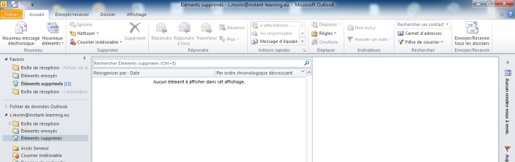
Module : Supprimer un courrier
Visuel écran
Actions | Texte écrit | Voix | Commentaires
Slide 6 : fenêtre de confirmation de suppression Apprenant clique sur bouton « Oui » Slide 7 : écran de validation « éléments supprimés » vide |  | idem texte écrit
…puis confirmez la suppression en cliquant sur le bouton « Oui » !
L’indication que ce dossier est maintenant vide montre que le stock a bien été définitivement supprimé.
Ceci termine notre tutoriel sur la présentation de la messagerie.
Sur bouton retour :
Sur bouton suivant :

Slide 29
Module : Supprimer un courrier
Visuel écran
Actions | Texte écrit | Voix | Commentaires
Slide 8 : Invitation à passer à la leçon suivante via le menu de gauche. |  | idem
Vous pouvez maintenant passer à la leçon suivante en utilisant le menu situé à gauche.
Sur bouton retour :
Sur bouton suivant :

Slide 31
Module : Exercice – Supprimer un courrier
Visuel écran principal
Actions | Texte écrit | Voix | Commentaires
Slide 1 : Texte exercice Apprenant aura 2 tentatives avant d’être aidé Apprenant doit cliquer icône supprimer
Pour cet exercice il va falloir que vous supprimiez un courrier dans votre boîte aux lettres.
Ceci étant fait, il vous faudra vider les « éléments supprimés ».
C’est à vous !
Supprimez le courrier
entouré en rouge !
Feedback bonne réponse : OK ou variations similaires | Feedback mauvaise réponse : Sans mais aide si 2 tentatives échouées – on montre par un cadre rouge où agir. |  | Scoring : sans
Sur bouton retour :
Sur bouton suivant :

Slide 32
Module : Exercice – Supprimer un courrier
Visuel écran principal
Actions | Texte écrit | Voix | Commentaires
Slide 2 : Texte exercice Apprenant aura 2 tentatives avant d’être aidé Apprenant doit faire un clic-droit sur « Eléments supprimés » Apprenant doit cliquer sur « vider le dossier » Slide 3 : Apprenant doit valider en cliquant « Oui »
Très bien, le courrier été supprimé.
Maintenant, faites les actions nécessaires pour vider tous les éléments supprimés en stock.
Bravo, vous avez terminé cet exercice avec succès.
Feedback bonne réponse : OK ou variations similaires plus validation de fin d’exercice | Feedback mauvaise réponse : Sans mais aide si 2 tentatives échouées – on montre par un cadre rouge où agir. |  | Scoring : sans
Sur bouton retour :
Sur bouton suivant :

Slide 33
Module : Exercice – Supprimer un courrier
Visuel écran
Actions | Texte écrit | Voix | Commentaires
Slide 4 : Invitation à passer à la leçon suivante via le menu de gauche. |  | idem
Vous pouvez maintenant passer à la leçon suivante en utilisant le menu situé à gauche.
Sur bouton retour :
Sur bouton suivant :

